Slide 1
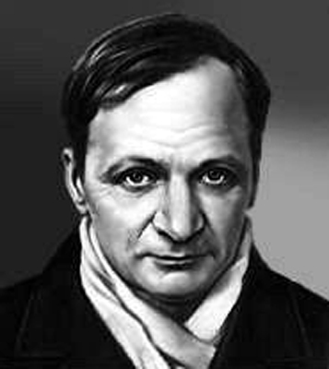
Выпускная квалификационная работа на тему:
Антиутопия как жанр в русской прозе 20-30-х годов ХХ века
(на материале произведений А.Платонова «Котлован», «Чевенгур», «Ювенильное море»)
студентки 4 курса отделения Русской филологии
ФЕТИСОВОЙ КРИСТИНЫ
Научный руководитель:
старший преподаватель
БОКАРЕВА МАРИНА АЛЕКСАНДРОВНА

Slide 2

С зарождением гуманизма в Европе появился жанр утопии.
Мудрецы прошлого изображали счастливый мир будущего, где нет войны, болезней, а все сферы жизни общества подчинены законам разума.

Slide 3
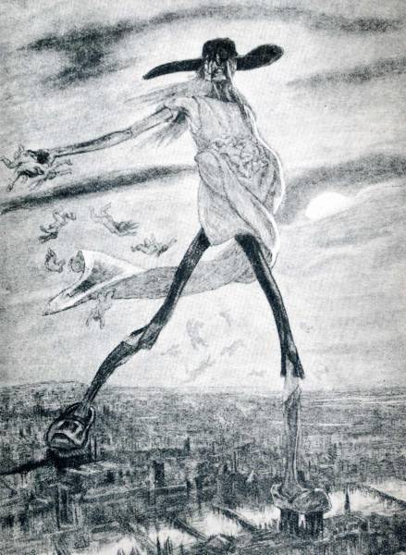
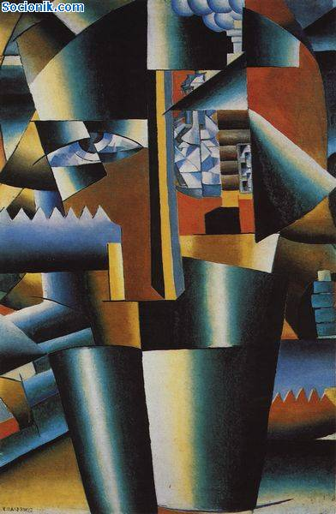
Прошли века, и утопия сменилась антиутопией - изображением «будущего без будущего», мертвого механизированного общества, где человеку отведена роль обычной социальной единицы.
Антиутопия не является полной противоположностью утопии: антиутопия развивает основные принципы утопии, доводя их до абсурда.

Slide 4


Объект исследования: творчество Андрея Платонова в контексте современного литературного процесса
Предмет исследования:
роман «Чевенгур»,
повести «Котлован»
и «Ювенильное море»

Slide 5
Цель работы: исследование жанровой специфики и образной системы произведений А.Платонова
Для реализации цели выдвинуты задачи:
собрать и обобщить материал по платоноведению;
изучить и систематизировать имеющиеся в современном литературоведении концепции понятия «утопия» и «антиутопия»;
выявить специфические черты жанра антиутопии в творчестве А.Платонова на материале некоторых произведений.

Slide 6
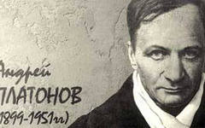
Структура работы:
Выпускная квалификационная работа состоит из введения, двух глав, семи параграфов, заключения, списка использованной литературы.

Slide 7
В России утопия появилась в XVIII веке.
Представителями жанра были М.Щербатов («Путешествие в землю Офирскую»),
А.В.Сумароков («Счастливое общество»),
А.Н.Радищев (сон в главе «Спасская Полесть» в книге «Путешествие из Петербурга в Москву»),
А.Д.Улыбышев («Сон»),
Н.Г.Чернышевский («Что делать?»)

Slide 8
У начала цепочки антиутопий XX века стоит, конечно, Ф.М.Достоевский
Он полемизирует с утопиями, владеющими пока лишь умами, а не жизнью, - с видением «хрустального дворца», с «щигалевщиной», с великими прожектерствами XIX века и особенно - с метафизической ложью Великого Инквизитора, наиболее импозантного глашатая переустройства человечества «по новому штату («Братья Карамазовы»).

Slide 9
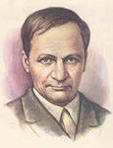
Сложна и необычна писательская судьба Андрея Платонова.
И язык Платонова, и его гуманизм определяют «необщее выражение» его писательского лица. Но значение Платонова для русской культуры не в стилистическом новаторстве, а в том, что он глубже других понял весь трагизм произошедшего с народом в эпоху ленинских и сталинских преобразований и единственный из писателей (как считают современные исследователи) сумел это адекватно изобразить на своем необычном языке. Данное обстоятельство и ставит Платонова на особое место в русской литературе XX века.

Slide 10
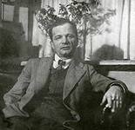
Исследователи творчества А.Платонова говорят о его необычных героях, неожиданных, оборванных финалах, о невозможности изложить произведение ни на основе логики событий, отраженных в нем, ни опираясь на логику его героев.
Но во многих отзывах звучит восхищение мощным художественным даром писателя – плотностью повествования, универсальностью обобщения на уровне одной фразы текста, колоссальной свободой в языковой стихии русского языка.

Slide 11

Повесть «Котлован» не была опубликована при жизни автора. Появилась в печати лишь в 1987 году.
Конкретный сюжет переходит в символику времени и пространства и создает уже философию жизни. Нельзя построить фундамент на земле, истощенной страданиями людей. Невольно вспоминается Достоевский, считавший невозможность существования гармонии, если пролита хоть одна слезинка ребенка.

Slide 12
Черты антиутопии в повести «Котлован»:
Все события, которые происходят в повести и составляют ее сюжет, не получают ни психологического обоснования, ни дальнейшего развития.
Тема детства: образ Насти - символ и настоящего обездоленного детства с его естественной и страшной жестокостью, и символ будущего, замешанного на крови и костях.
Нет верного человека, время убивает в человеке и радость и движение, поэтому будущего тоже не будет. Таков взгляд писателя на новую жизнь, в которой смешались его личная трагедия и трагедия целого поколения послереволюционных лет.

Slide 13

В основании принципа, в соответствии с которым формировался художественный мир А.Платонова, лежит гипотеза о том, что течение времени прямо связано со свойствами пространства, а состояние пространства — с его энергетической полнотой.
В хронотопах произведений Платонова можно видеть богатый набор различных вариантов искажения времени в условиях наступления «окончания времен».

Slide 14

Повествователь «Чевенгура» настаивает на том, что скорость времени возрастает от отсутствия мысли — следовательно, бессмертный человек — тотальное сознающее существо:
«...время прошло скоро, потому что время — это ум, а не чувство и потому что Чепурный ничего не думал в уме»

Slide 15
Контраст между нормальным и патологически замедленным временем — характерная черта платоновского хронотопа во все периоды его творчества, с 1920-х годов и до «военных рассказов» включительно. В «Чевенгуре»:
«Копенкин наблюдал, как волновалась темнота за окном. Иногда сквозь нее пробегал бледный вянущий свет, пахнущий сыростью и скукой нового нелюдимого дня. Быть может, наставало утро, а может, это — мертвый блуждающий луч луны»

Slide 16
Проблематика книг А.Платонова совпадает с древнейшими представлениями человека о мире, но даётся с позиции современной личности, впитавшей в себя культуру, историю России, достижения всего мира.
В изображении абсурда жизни писатель продолжает традиции М.Е.Салтыкова-Щедрина. Платонов, как и великий сатирик, показывает происходящее в гиперболической и гротескной форме: люди живут в огромных выдолбленных тыквах; радея о мясосовхозе, Федератовна не спит уже полгода. Вермо мечтает вместо «ветхих форм животных» завести бронтозавров для получения «по цистерне молока в один удой».
(Ювенильное море)

Slide 17
Необычен и язык писателя:
он сопоставляет несопоставимые понятия («ударный поцелуй», «кипящая вселенная», «безысходная энергия»), намеренно использует косноязычие («смотреть друг в друга», «пошла... нечаянно рядом»), иронию и сарказм (несмотря на то, что совхоз находился «в русле речки, высохшей лет тысячу тому назад», на открытом месте, обдуваемом всеми ветрами, автор отмечает: «Гуртовая база была расположена разумно и удобно», а ее директор «любил все темы, кроме скотоводства»), политическую лексику («либерализм», «оппортунизм»), газетные штампы.
(Ювенильное море)

Slide 18
Из писателей XX века больше всех метаутопичен Андрей Платонов. На первый взгляд, его творчество — это движение от чудовищного утопизма ранней публицистики к откровенному антиутопизму «Чевенгура» и «Котлована».
При более глубоком анализе творчество Платонова — насквозь трагическое — цельно в своем напряжении постичь отношения мечты и реальности, это непрерывный, не знающий пауз поиск, в котором даже не обозначается так ясно, как у Достоевского, двухголосие утопии и антиутопии и суть которого С.П.Залыгин очень корректно определил как «постижение той степени трагизма, на которую человек способен сегодня ради более счастливого завтра, … постижения того рубежа, за которым уже цель не оправдывает средства»

Slide 19
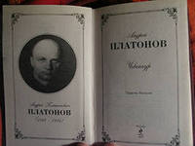
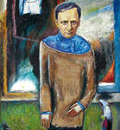
Понятия «утопии» и «антиутопии» как-то чужды фантастически нетиповому, внежанровому художественному мышлению Платонова.
Он не ищет баланса утопии и антиутопии, а почти неосознанно решает «задачу соединения философии существования человека с его реальным существованием»

Slide 20
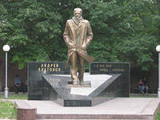
Главное для писателя А.Платонова - сохранить и сберечь на Земле жизнь.
А.ПЛАТОНОВ:
«…массы людей, стушеванные фантасмагорическим, обманчивым покровом истории, то таинственное безмолвное большинство человечества, которое терпеливо и серьезно исполняет свое существование, — все эти люди, оказывается, обнаруживают способность бесконечного жизненного развития.
(«Пушкин и Горький»)

Slide 21

Спасибо за внимание!

